Slide 1


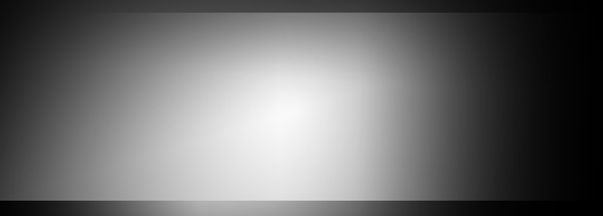
『数据结构 · DATA STRUCTURES』
第五章 数组和广义表
李忠月
温州大学计算机科学与工程学院
Copyright © 2008, All rights reserved.

Slide 2

第五章 数组和广义表
本章要求
  了解数组的存储结构，并掌握数组在以行为主的存储结构中的地址计算方法；
  掌握对特殊矩阵进行压缩存储时下标变换公式；
  了解稀疏矩阵的三类压缩存储方法的特点和适用范围，掌握以三元组顺序表表示稀疏矩阵时进行矩阵运算采用的处理方法；
  了解广义表的结构特点及其存储表示方法。
重点和难点
  掌握数组及广义表的结构特点及存储表示

Slide 3


第五章 数组和广义表
数组的定义和运算
数组的顺序存储和实现
特殊矩阵的压缩存储
  规律分布的特殊矩阵
    三角矩阵
    带状矩阵
  稀疏矩阵
广义表
要点小结
参考书目及网络资源
讨论时间

Slide 4
一、数组的定义和运算

Slide 5
知识回顾----数组
整型
字符型
实型（浮点型）
枚举型
基本类型
单精度型
双精度型
数组类型
共用体类型
结构体类型
数据类型
构造类型
指针类型
空类型
数组在内存中占用一片连续的存储单元，最低地址对应于数组的第一个元素，最高地址对应于最后一个元素，数组可以是一维的，也可以是多维的。

Slide 6
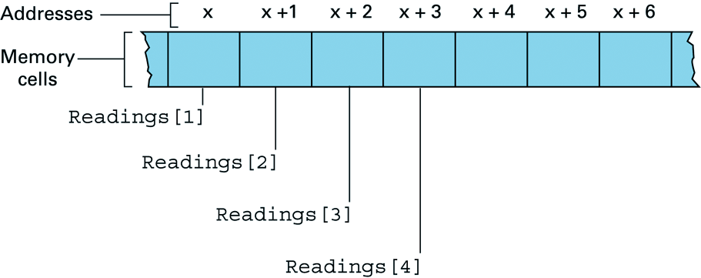
1、数组的定义
数组是一种数据类型。从逻辑结构上看，数组可以看成是一般线性表的扩充。

Slide 7
某家公司有五位业务人员，于2007年一至六月个人月绩如下表:
2001 年 一至六月 (单位 : 百万元 )
 | Sales A | Sales B | Sales C | Sales D | Sales E
Month 1 | 120 | 93 | 135 | 99 | 87
Month 2 | 102 | 115 | 180 | 154 | 118
Month 3 | 114 | 125 | 91 | 127 | 70
Month 4 | 108 | 150 | 153 | 66 | 123
Month 5 | 79 | 103 | 105 | 115 | 98
Month 6 | 97 | 110 | 112 | 101 | 135

Slide 8
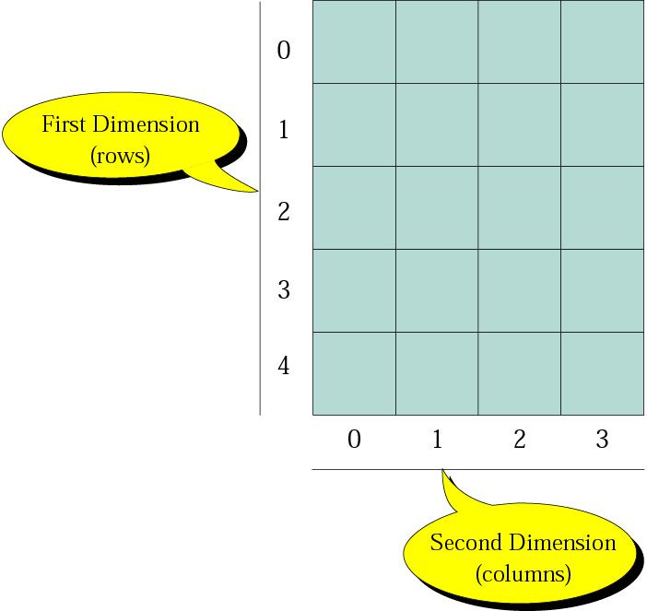

Slide 9
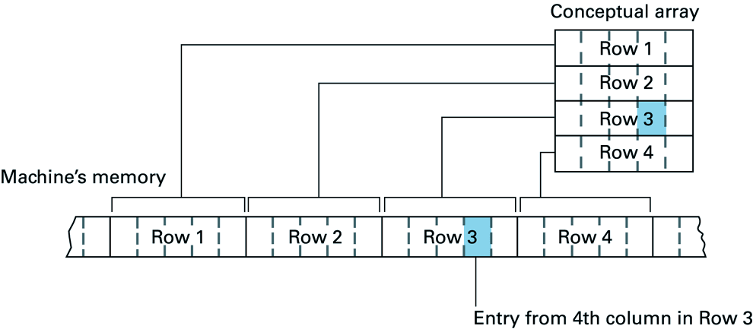
二维数组可以看成是线性表的线性表。

Slide 10
2、数组和运算
数组是一组有固定个数的元素的集合。对于数组的操作一般只有两类：
  获得特定位置的元素值
  修改特定位置的元素值
数组中每一个元素由一个值和一组下标来描述。“值”代表数组中元素的数据信息，一组下标用来描述该元素在数组中的相对位置信息。

Slide 11
3、数组的抽象数据类型定义
ADT Array{
数据对象:D={a_{j1j2…jn}|n>0，称为数组的维数，j_{i}是数组的第i维下标，1≤j_{i}≤b_{i}，b_{i}为数组第i维的长度，a_{j1j2…jn} ∈ElementSet}
数据关系: R={R₁,R₂,…,R_{n}},
R_{i}={<a_{j1…ji…jn}, a_{j1…ji+1…jn}>| 1≤j_{k}≤b_{k},1≤k≤n 且k≠i,1≤j_{i}≤b_{i-1}, a_{j1…ji…jn}, a_{j1…ji+1…jn} ∈D,i=1,…,n}
基本操作：
(1) InitArray(A,n,bound₁,…,bound_{n}):若维数n和各维的长度合法,则构造相应的数组A,并返回TRUE；
(2) DestroyArray(A): 销毁数组A；
(3) GetValue(A, e, index₁,…,index_{n}): 若下标合法，则用e返回数组A中由index₁, …,index_{n}所指定的元素的值。
(4) SetValue(A, e, index₁,…,index_{n}): 若下标合法，则将数组A中由index₁, …,index_{n}所指定的元素的值置为e。
}ADT Array

Slide 12
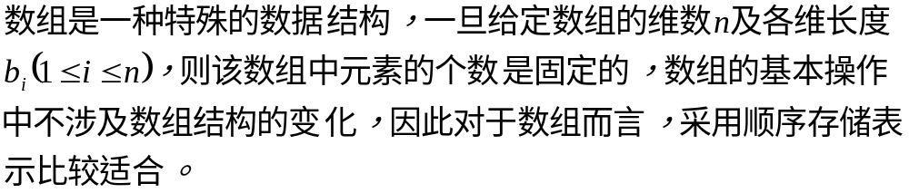
二、数组的顺序存储和实现

Slide 13
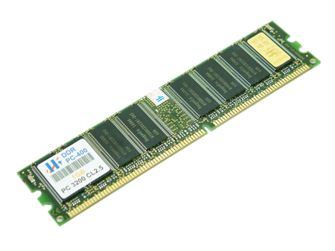
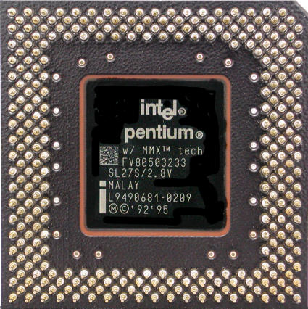
内存储器的结构是一维的
CPU
地 址
内存单元的内容
…
…
BUS
2001
00100011
2002
00011101
2003
11001100
…
…
3000
00110011
…
…

Slide 14
数组的顺序存储结构有两种：
  按行序存储
    高级语言BASIC、COBOL、和PASCAL语言都是以行序为主。
  按列序存储
    高级语言中的FORTRAN语言就是以列序为主。
在高级语言的应用层上，一般不会涉及到数组的计算公式。计算内存地址的任务是由高级语言的编译系统来完成的。在使用时，只需给出数组的下标范围，编译系统根据用户提供的必要参数，进行地址分配，用户则不必考虑其内存情况。

Slide 15
三、特殊矩阵的压缩存储

Slide 16
矩阵的应用
columns
test1
test2
test3
test4
Student0
19
12
2
19
Student1
12
12
12
9
rows
Student2
9
12
2
19
Student3
19
20
20
19

Slide 17
矩阵的应用
四种食品在三家商店中，单价可用下表给出：
Food1
Food2
Food3
Food4
Shop1
17
7
11
21
Shop2
15
9
13
19
Shop3
18
8
15
19
⎡
17
7
11
21
⎤
⎢
⎥
B
=
(
b
)
=
15
9
13
19
ij
⎢
⎥
⎢
18
8
15
19
⎥
⎣
⎦

Slide 18

特殊矩阵的压缩存储
矩阵是科学计算、工程数学等，尤其是数值分析经常研究的对象。
在计算机高级语言中，矩阵通常可以采用二维数组的形式来描述。
特殊矩阵压缩原则是：
  对有规律的元素和值相同
  的元素只分配一个存储
  空间
  对于零元素不分配空间

Slide 19
1、规律分布的特殊矩阵

Slide 20
（1）三角矩阵
三角矩阵大体分为三类：下三角矩阵、上三角矩阵、对称矩阵。

Slide 21
上三角矩阵
上三角矩阵(upper triangular matrix): 非零元素只出现在对角线及其上方。
⎡
1
3
7
0
⎤
⎢
⎥
0
−
1
0
4
=
⎢
⎥
U
⎢
0
0
7
0
⎥
⎢
⎥
⎣
0
0
0
3
⎦

Slide 22
下三角矩阵
下三角矩阵(lower triangular matrix): 非零元素只出现在对角线及其下方。
⎡
0
0
0
⎤
⎢
⎥
L
=
3
1
0
⎢
⎥
⎢
0
5
7
⎥
⎣
⎦

Slide 23
对角矩阵
对角矩阵(diagonal matrix)：既是上三角阵又是下三角阵。
⎡
2
0
0
⎤
⎢
⎥
D
=
0
3
0
⎢
⎥
⎢
0
0
−
1
⎥
⎣
⎦

Slide 24
（2）带状矩阵
带状矩阵：在矩阵中的所有非零元素都集中在以主对角线为中心的带状区域中。其中最常见的是三对角带状矩阵。
次对角线
主对角线

Slide 25
三对角带状矩阵压缩存储方法
三对角带状矩阵的压缩存储原则为：将带状区域上的非零元素按行序存储。
  确定存储该矩阵所需的一维向量空间的大小
    从三对角带状矩阵中可看出：除第一行和最后一行只有两个元素外，其余各行均有3个非零元素。由此可得到一维向量所需的空间大小为：
  2+2+3(n-2)=3n-2
  确定非零元素在一维数组空间中的位置
    Loc[i, j] = Loc[1,1]+3(i-1)-1+j-i+1
    = Loc[1,1]+2(i-1)+j-1

Slide 26
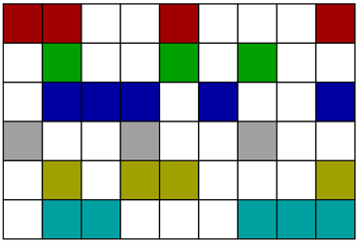
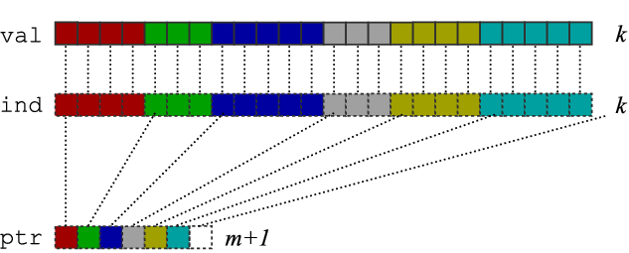
2、稀疏矩阵(Sparse Matrices)

Slide 27
稀疏矩阵：矩阵中大多数元素为零的矩阵。
⎡
15
0
0
22
0
−
15
⎤
⎢
⎥
0
11
3
0
0
0
⎢
⎥
⎢
0
0
0
−
6
0
0
⎥
⎢
⎥
⎢
0
0
0
0
0
0
⎥
⎢
91
0
0
0
0
0
⎥
⎢
⎥
⎢
0
0
28
0
0
0
⎥
⎣
⎦
8/(6×6)=22%(非零元素只占矩阵元素25%~30%)

Slide 28
（1）稀疏矩阵的三元组表表示法

Slide 29
稀疏矩阵的三元组表表示法
  由于稀疏矩阵中非零元素的分布一般是没有规律的，因此对于稀疏矩阵的压缩存储要求在存储非零元素的同时，还必须存储该非零元素在矩阵中所处的行号和列号。
该非零元素所在的行号
该非零元素所在的列号
该非零元素的值
row
col
e

Slide 30
下标 | 行号 | 列号 | 元素值
1 | 1 | 2 | 12
2 | 1 | 3 | 9
3 | 3 | 1 | -3
4 | 3 | 6 | 14
5 | 5 | 3 | 24
6 | 5 | 2 | 18
7 | 6 | 1 | 15
8 | 6 | 4 | -7
⎡
0
12
9
0
0
0
0
⎤
⎢
⎥
⎢
0
0
0
0
0
0
0
⎥
⎢
−
3
0
0
0
0
14
0
⎥
⎢
⎥
⎢
0
0
24
0
0
0
0
⎥
⎢
0
18
0
0
0
0
0
⎥
⎢
⎥
⎢
15
0
0
−
7
0
0
0
⎥
⎣
⎦

Slide 31

常常算法的执行时间上的节省一定是以增加空间存储为代价的，反之亦然。
稀疏矩阵的三元组表表示法虽然节约了存储空间，但比起矩阵正常的存储方式来讲，其实现相同操作要耗费较多的时间即以耗费更多时间为代价来换取空间的节省。 同时，也增加了算法的难度。

Slide 32
三元组表的类型说明如下
#define MAXSIZE 1000 //非零元素个数最多为1000
typedef struct
{ int row, col; //该非零元素的行下标和列下标
ElementType e; //该非零元素的值
}Triple;
typedef struct
{ //非零元素的三元组表. data[0]未用
Triple data[MAXSIZE+1];
int m, n, len; //矩阵的行数, 列数和非零元素个数
}TSMatrix；

Slide 33
用三元组表实现稀疏矩阵的转置运算
矩阵转置：指变换元素的位置，把位于(row, col)位置上的元素换到(col, row)位置上，也就是说，把元素的行列互换。
采用矩阵的正常存储方式(二维数组)时，实现矩阵转置的经典算法
void TransMatrix(ElementType source[m][n], ElementType dest[n][m])
{/*source和dest分别为被转置的矩阵和转置后的矩阵(用二维数组表示)*/
int i, j;
for(i=0; i<m; i++)
for(j=0; j<n; j++)
dest[j][i]=source[i][j] ;
}

Slide 34
三元组表实现稀疏矩阵的转置运算
假设A和B是source和dest的三元组表，实现转置的方法：将矩阵source的三元组表A的行、列互换即可得到B中的元素。
需要重新按row值递增排序，从而影响了算法的效率。
 | row | col | e
1 | 1 | 2 | 12
2 | 1 | 3 | 9
3 | 3 | 1 | -3
4 | 3 | 6 | 14
5 | 4 | 3 | 24
6 | 5 | 2 | 18
7 | 6 | 1 | 15
8 | 6 | 4 | -7
 | row | col | e
1 | 2 | 1 | 12
2 | 3 | 1 | 9
3 | 1 | 3 | -3
4 | 6 | 3 | 14
5 | 3 | 4 | 24
6 | 2 | 5 | 18
7 | 1 | 6 | 15
8 | 4 | 6 | -7

Slide 35
用三元组表实现稀疏矩阵的转置运算
为了避免前面用三元组表实现稀疏矩阵的转置运算简单算法中，行、列互换后重新排序引起的元素移动，可以采取以下两种处理方法：
  “列序”递增转置法
  “一次定位快速转置”法

Slide 36
方法一：“列序”递增转置法
【算法思想】按照三元组表A的列序（即转置后三元组表B的行序）进行转置，并依次送入B中，这样，转置后得到的三元组表B恰好是以“行序为主序”的。
 | row | col | e
1 | 1 | 2 | 12
2 | 1 | 3 | 9
3 | 3 | 1 | -3
4 | 3 | 6 | 14
5 | 4 | 3 | 24
6 | 5 | 2 | 18
7 | 6 | 1 | 15
8 | 6 | 4 | -7
 | row | col | e
1 | 1 | 3 | -3
2 | 1 | 6 | 15
3
4
5
6
7
8

Slide 37
方法一：“列序”递增转置法
 | row | col | e
1 | 1 | 2 | 12
2 | 1 | 3 | 9
3 | 3 | 1 | -3
4 | 3 | 6 | 14
5 | 4 | 3 | 24
6 | 5 | 2 | 18
7 | 6 | 1 | 15
8 | 6 | 4 | -7
 | row | col | e
1 | 1 | 3 | -3
2 | 1 | 6 | 15
3 | 2 | 1 | 12
4 | 2 | 5 | 18
5
6
7
8

Slide 38
方法一：“列序”递增转置法
 | row | col | e
1 | 1 | 2 | 12
2 | 1 | 3 | 9
3 | 3 | 1 | -3
4 | 3 | 6 | 14
5 | 4 | 3 | 24
6 | 5 | 2 | 18
7 | 6 | 1 | 15
8 | 6 | 4 | -7
 | row | col | e
1 | 1 | 3 | -3
2 | 1 | 6 | 15
3 | 2 | 1 | 12
4 | 2 | 5 | 18
5 | 3 | 1 | 9
6 | 3 | 4 | 24
7
8

Slide 39
方法一：“列序”递增转置法
 | row | col | e
1 | 1 | 2 | 12
2 | 1 | 3 | 9
3 | 3 | 1 | -3
4 | 3 | 6 | 14
5 | 4 | 3 | 24
6 | 5 | 2 | 18
7 | 6 | 1 | 15
8 | 6 | 4 | -7
 | row | col | e
1 | 1 | 3 | -3
2 | 1 | 6 | 15
3 | 2 | 1 | 12
4 | 2 | 5 | 18
5 | 3 | 1 | 9
6 | 3 | 4 | 24
7 | 4 | 6 | -7
8

Slide 40
方法一：“列序”递增转置法
 | row | col | e
1 | 1 | 2 | 12
2 | 1 | 3 | 9
3 | 3 | 1 | -3
4 | 3 | 6 | 14
5 | 4 | 3 | 24
6 | 5 | 2 | 18
7 | 6 | 1 | 15
8 | 6 | 4 | -7
 | row | col | e
1 | 1 | 3 | -3
2 | 1 | 6 | 15
3 | 2 | 1 | 12
4 | 2 | 5 | 18
5 | 3 | 1 | 9
6 | 3 | 4 | 24
7 | 4 | 6 | -7
8 | 6 | 3 | 14

Slide 41
“列序”递增转置算法描述
//把矩阵A转置到B所指向的矩阵中去。矩阵用三元组表表示
void TransposeTSMatrix(TSMatrix A, TSMatrix *B)
{ int i, j, k;
B->m=A.n; B->n=A.m; B->len=A.len;
If(B->len>0)
{ j=1;
for(k=1; k<=A.n; k++)
for(i=1; i<=A.len; i++)
if(A.data[i].col==k)
{ B->data[j].row=A.data[i].col;
B->data[j].col=A.data[i].row;
B->data[j].e=A.data[i].e;
j++;
}
}
}

Slide 42
“列序”递增转置算法分析
算法的时间耗费主要是在双重循环中，其时间复杂度为O(A.n×A.len)。
最坏情况下，当A.len=A.m×A.n时(即矩阵中全部是非零元素)，时间复杂度为O(A.m×A.n²) ，若采用正常方式经典算法实现矩阵转置的算法时间复杂度为O(A.m×A.n) 。
因此，三元组表法仅适用于存储表示稀疏矩阵。

Slide 43
方法二：“一次定位快速转置”算法
【算法思想】只对被转置矩阵的三元组表A扫描一次，就使A中所有非零元的三元组“一次定位”直接放到三元组表B的正确位置上。需要预先计算以下数据：
  待转置矩阵三元组表A每一列中非零元素的总个数（即转置后矩阵三元组B的每一行中非零元素的总个数）。
  待转置矩阵每一列中第一个非零元素在三元组表B中的正确位置（即转置后矩阵每一行中第一个非零元素在三元组B中的正确位置） 。
  为此，需要设两个数组num[ ]和position[ ]。使position[col]始终指向三元组表A中第col列中下一个非零元素的存储位置（下标值）。
  position[col]= num[col-1] + position[col-1]

Slide 44
方法二：“一次定位快速转置”算法
col列 | num[col] | position[col] | num[col]用来存放三元组A中第col列中非零元素个数(三元组B中第col行非零元素的个数)。position[col]用来存放转置前三元组A中第col列(转置后三元组B中第col行)中下一个非零元素在三元组B中的正确位置。
1 | 2
2 | 2
3 | 2
4 | 1
5 | 0
6 | 1
7 | 0
⎡
0
12
9
0
0
0
0
⎤
⎢
⎥
⎢
0
0
0
0
0
0
0
⎥
⎢
−
3
0
0
0
0
14
0
⎥
⎢
⎥
⎢
0
0
24
0
0
0
0
⎥
⎢
0
18
0
0
0
0
0
⎥
⎢
⎥
⎢
15
0
0
−
7
0
0
0
⎥
⎣
⎦

Slide 45
方法二：“一次定位快速转置”算法
col列 | num[col] | position[col] | num[col]用来存放三元组A中第col列中非零元素个数(三元组B中第col行非零元素的个数)。position[col]用来存放转置前三元组A中第col列(转置后三元组B中第col行)中下一个非零元素在三元组B中的正确位置。
1 | 2 | 1
2 | 2
3 | 2
4 | 1
5 | 0
6 | 1
7 | 0
⎡
0
12
9
0
0
0
0
⎤
⎢
⎥
⎢
0
0
0
0
0
0
0
⎥
⎢
−
3
0
0
0
0
14
0
⎥
⎢
⎥
⎢
0
0
24
0
0
0
0
⎥
⎢
0
18
0
0
0
0
0
⎥
⎢
⎥
⎢
15
0
0
−
7
0
0
0
⎥
⎣
⎦

Slide 46
方法二：“一次定位快速转置”算法
col列 | num[col] | position[num] | num[col]用来存放三元组A中第col列中非零元素个数(三元组B中第col行非零元素的个数)。position[col]用来存放转置前三元组A中第col列(转置后三元组B中第col行)中下一个非零元素在三元组B中的正确位置。
1 | 2 | 1
2 | 2 | 2+1=3
3 | 2
4 | 1
5 | 0
6 | 1
7 | 0
⎡
0
12
9
0
0
0
0
⎤
⎢
⎥
⎢
0
0
0
0
0
0
0
⎥
⎢
−
3
0
0
0
0
14
0
⎥
⎢
⎥
⎢
0
0
24
0
0
0
0
⎥
⎢
0
18
0
0
0
0
0
⎥
⎢
⎥
⎢
15
0
0
−
7
0
0
0
⎥
⎣
⎦

Slide 47
方法二：“一次定位快速转置”算法
col列 | num[col] | position[col] | num[col]用来存放三元组A中第col列中非零元素个数(三元组B中第col行非零元素的个数)。position[col]用来存放转置前三元组A中第col列(转置后三元组B中第col行)中下一个非零元素在三元组B中的正确位置。
1 | 2 | 1
2 | 2 | 2+1=3
3 | 2 | 2+3=5
4 | 1
5 | 0
6 | 1
7 | 0
⎡
0
12
9
0
0
0
0
⎤
⎢
⎥
⎢
0
0
0
0
0
0
0
⎥
⎢
−
3
0
0
0
0
14
0
⎥
⎢
⎥
⎢
0
0
24
0
0
0
0
⎥
⎢
0
18
0
0
0
0
0
⎥
⎢
⎥
⎢
15
0
0
−
7
0
0
0
⎥
⎣
⎦

Slide 48
方法二：“一次定位快速转置”算法
col列 | num [col] | position[col] | num[col]用来存放三元组A中第col列中非零元素个数(三元组B中第col行非零元素的个数)。position[col]用来存放转置前三元组A中第col列(转置后三元组B中第col行)中下一个非零元素在三元组B中的正确位置。
1 | 2 | 1
2 | 2 | 2+1=3
3 | 2 | 2+3=5
4 | 1 | 2+5=7
5 | 0
6 | 1
7 | 0
⎡
0
12
9
0
0
0
0
⎤
⎢
⎥
⎢
0
0
0
0
0
0
0
⎥
⎢
−
3
0
0
0
0
14
0
⎥
⎢
⎥
⎢
0
0
24
0
0
0
0
⎥
⎢
0
18
0
0
0
0
0
⎥
⎢
⎥
⎢
15
0
0
−
7
0
0
0
⎥
⎣
⎦

Slide 49
方法二：“一次定位快速转置”算法
col列 | num[col] | position[col] | num[col]用来存放三元组A中第col列中非零元素个数(三元组B中第col行非零元素的个数)。position[col]用来存放转置前三元组A中第col列(转置后三元组B中第col行)中下一个非零元素在三元组B中的正确位置。
1 | 2 | 1
2 | 2 | 2+1=3
3 | 2 | 2+3=5
4 | 1 | 2+5=7
5 | 0 | 1+7=8
6 | 1
7 | 0
⎡
0
12
9
0
0
0
0
⎤
⎢
⎥
⎢
0
0
0
0
0
0
0
⎥
⎢
−
3
0
0
0
0
14
0
⎥
⎢
⎥
⎢
0
0
24
0
0
0
0
⎥
⎢
0
18
0
0
0
0
0
⎥
⎢
⎥
⎢
15
0
0
−
7
0
0
0
⎥
⎣
⎦

Slide 50
方法二：“一次定位快速转置”算法
col列 | num[col] | position[col] | num[col]用来存放三元组A中第col列中非零元素个数(三元组B中第col行非零元素的个数)。position[col]用来存放转置前三元组A中第col列(转置后三元组B中第col行)中下一个非零元素在三元组B中的正确位置。
1 | 2 | 1
2 | 2 | 2+1=3
3 | 2 | 2+3=5
4 | 1 | 2+5=7
5 | 0 | 1+7=8
6 | 1 | 0+8=8
7 | 0
⎡
0
12
9
0
0
0
0
⎤
⎢
⎥
⎢
0
0
0
0
0
0
0
⎥
⎢
−
3
0
0
0
0
14
0
⎥
⎢
⎥
⎢
0
0
24
0
0
0
0
⎥
⎢
0
18
0
0
0
0
0
⎥
⎢
⎥
⎢
15
0
0
−
7
0
0
0
⎥
⎣
⎦

Slide 51
方法二：“一次定位快速转置”算法
col列 | num[col] | position[col] | num[col]用来存放三元组A中第col列中非零元素个数(三元组B中第col行非零元素的个数)。position[col]用来存放转置前三元组A中第col列(转置后三元组B中第col行)中下一个非零元素在三元组B中的正确位置。
1 | 2 | 1
2 | 2 | 2+1=3
3 | 2 | 2+3=5
4 | 1 | 2+5=7
5 | 0 | 1+7=8
6 | 1 | 0+8=8
7 | 0 | 1+8=9
⎡
0
12
9
0
0
0
0
⎤
⎢
⎥
⎢
0
0
0
0
0
0
0
⎥
⎢
−
3
0
0
0
0
14
0
⎥
⎢
⎥
⎢
0
0
24
0
0
0
0
⎥
⎢
0
18
0
0
0
0
0
⎥
⎢
⎥
⎢
15
0
0
−
7
0
0
0
⎥
⎣
⎦

Slide 52
举例：
⎡
0
12
9
0
0
0
0
⎤
col列 | num [col] | position [col]
1 | 2 | 1
2 | 2 | 3
3 | 2 | 5
4 | 1 | 7
5 | 0 | 8
6 | 1 | 8
7 | 0 | 9
⎢
⎥
⎢
0
0
0
0
0
0
0
⎥
⎢
−
3
0
0
0
0
14
0
⎥
⎢
⎥
⎢
0
0
24
0
0
0
0
⎥
⎢
0
18
0
0
0
0
0
⎥
⎢
⎥
⎢
15
0
0
−
7
0
0
0
⎥
⎣
⎦
 | row | col | e
1 | 1 | 2 | 12
2 | 1 | 3 | 9
3 | 3 | 1 | -3
4 | 3 | 6 | 14
5 | 4 | 3 | 24
6 | 5 | 2 | 18
7 | 6 | 1 | 15
8 | 6 | 4 | -7

Slide 53
举例：
 | row | col | e
1 | 1 | 2 | 12
2 | 1 | 3 | 9
3 | 3 | 1 | -3
4 | 3 | 6 | 14
5 | 4 | 3 | 24
6 | 5 | 2 | 18
7 | 6 | 1 | 15
8 | 6 | 4 | -7
 | row | col | e
1
2
3 | 2 | 1 | 12
4
5
6
7
8
position[2]=3+1=4

Slide 54
举例：
 | row | col | e
1 | 1 | 2 | 12
2 | 1 | 3 | 9
3 | 3 | 1 | -3
4 | 3 | 6 | 14
5 | 4 | 3 | 24
6 | 5 | 2 | 18
7 | 6 | 1 | 15
8 | 6 | 4 | -7
 | row | col | e
1
2
3 | 2 | 1 | 12
4
5 | 3 | 1 | 9
6
7
8
position[2]=3+1=4
position[3]=5+1=6

Slide 55
举例：
 | row | col | e
1 | 1 | 2 | 12
2 | 1 | 3 | 9
3 | 3 | 1 | -3
4 | 3 | 6 | 14
5 | 4 | 3 | 24
6 | 5 | 2 | 18
7 | 6 | 1 | 15
8 | 6 | 4 | -7
 | row | col | e
1 | 1 | 3 | -3
2
3 | 2 | 1 | 12
4
5 | 3 | 1 | 9
6
7
8
position[2]=3+1=4
position[3]=5+1=6
position[1]=1+1=2

Slide 56
举例：
 | row | col | e
1 | 1 | 2 | 12
2 | 1 | 3 | 9
3 | 3 | 1 | -3
4 | 3 | 6 | 14
5 | 4 | 3 | 24
6 | 5 | 2 | 18
7 | 6 | 1 | 15
8 | 6 | 4 | -7
 | row | col | e
1 | 1 | 3 | -3
2
3 | 2 | 1 | 12
4
5 | 3 | 1 | 9
6
7
8 | 6 | 3 | 14
position[2]=3+1=4
position[3]=5+1=6
position[1]=1+1=2
position[6]=8+1=9

Slide 57
举例：
 | row | col | e
1 | 1 | 2 | 12
2 | 1 | 3 | 9
3 | 3 | 1 | -3
4 | 3 | 6 | 14
5 | 4 | 3 | 24
6 | 5 | 2 | 18
7 | 6 | 1 | 15
8 | 6 | 4 | -7
 | row | col | e
1 | 1 | 3 | -3
2
3 | 2 | 1 | 12
4
5 | 3 | 1 | 9
6 | 3 | 4 | 24
7
8 | 6 | 3 | 14
position[2]=3+1=4
position[3]=6+1=7
position[1]=1+1=2
position[6]=8+1=9

Slide 58
举例：
 | row | col | e
1 | 1 | 2 | 12
2 | 1 | 3 | 9
3 | 3 | 1 | -3
4 | 3 | 6 | 14
5 | 4 | 3 | 24
6 | 5 | 2 | 18
7 | 6 | 1 | 15
8 | 6 | 4 | -7
 | row | col | e
1 | 1 | 3 | -3
2
3 | 2 | 1 | 12
4 | 2 | 5 | 18
5 | 3 | 1 | 9
6 | 3 | 4 | 24
7
8 | 6 | 3 | 14
position[2]=4+1=5
position[3]=6+1=7
position[1]=1+1=2
position[6]=8+1=9

Slide 59
举例：
 | row | col | e
1 | 1 | 2 | 12
2 | 1 | 3 | 9
3 | 3 | 1 | -3
4 | 3 | 6 | 14
5 | 4 | 3 | 24
6 | 5 | 2 | 18
7 | 6 | 1 | 15
8 | 6 | 4 | -7
 | row | col | e
1 | 1 | 3 | -3
2 | 1 | 6 | 15
3 | 2 | 1 | 12
4 | 2 | 5 | 18
5 | 3 | 1 | 9
6 | 3 | 4 | 24
7
8 | 6 | 3 | 14
position[2]=4+1=5
position[3]=6+1=7
position[1]=2+1=3
position[6]=8+1=9

Slide 60
举例：
 | row | col | e
1 | 1 | 2 | 12
2 | 1 | 3 | 9
3 | 3 | 1 | -3
4 | 3 | 6 | 14
5 | 4 | 3 | 24
6 | 5 | 2 | 18
7 | 6 | 1 | 15
8 | 6 | 4 | -7
 | row | col | e
1 | 1 | 3 | -3
2 | 1 | 6 | 15
3 | 2 | 1 | 12
4 | 2 | 5 | 18
5 | 3 | 1 | 9
6 | 3 | 4 | 24
7 | 4 | 6 | -7
8 | 6 | 3 | 14
position[2]=4+1=5
position[3]=6+1=7
position[1]=2+1=3
position[6]=8+1=9
position[4]=7+1=8

Slide 61
“一次定位快速转置”算法描述
//基于矩阵的三元组表示，采用“一次定位快速转置”法，将矩阵A转置为矩阵B
void FastTransposeTSMatrix(TSMatrix A, TSMatrix *B)
{ int col, t, p, q;
int num[MAXSIZE], position[MAXSIZE];
B->len=A.len; B->n= A.m; B->m= A.n;
if(B->len)
{ for(col=1;col<=A.n;col++) num[col]=0;
for(t=1;t<=A.len;t++) num[A.data[t].col]++;
position[1]=1;
for(col=2; col<=A.n; col++)//求col列中第一个非零元素在B中的正确位置
position[col]= num[col-1]+position[col-1];
for(p=1; p<=A.len; p++)
{ col=A.data[p].col; q=position[col];
B->data[q].row=A.data[p].col;
B->data[q].col=A.data[p].row;
B->data[q].e=A.data[p].e
position[col]++;
}
}
}

Slide 62
“一次定位快速转置”算法分析
快速转置算法的时间，主要耗费在四个并列的单循环上，这四个并列的单循环分别执行了A.n、A.len、A.n-1、A.len次，因而总的时间复杂度为O(A.n)+O(A.len)+ O(A.n)+ O(A.len)，即为O(A.n +A.len)，当待转置矩阵中非零元素个数接近于A.m×A.n时，其时间复杂度接近于经典算法的时间复杂度O(A.m×A.n)。
快速转置算法在空间耗费上，除了三元组表所占用的空间外，还需要两个辅助向量空间，即num[1.. A.n]，position[1.. A.n]。可见，算法在时间上的节省，是以更多的存储空间为代价的。

Slide 63
（2）稀疏矩阵的链式存储结构：十字链表
用三元组表表示法比起用二维数组存储，节约了空间，并且使得矩阵某些运算的运算时间比经典算法还少。但是，在进行矩阵加法、减法和乘法等运算时，有时矩阵中的非零元素的位置和个数会发生很大的变化，势必会为了保持三元组表“以行序为主序”，而大量移动元素。
十字链表(Orthogonal Linked-List)的存储表示，能够灵活地插入因矩阵运算而产生的新的非零元素、删除因运算而产生的新的零元素，实现矩阵的各种运算。

Slide 64
十字链表的存储表示
在十字链表中，矩阵的每一个非零元素用一个结点表示，该结点除了(row, col, value)以外，还要有以下两个链域：
  right： 用于链接同一行中的下一个非零元素
  down：用以链接同一列中的下一个非零元素
矩阵中任一非零元素M_{ij}所对应的结点既处在第i行的行链表上，又处在第j列的列链表上，这好像是处在一个十字交叉路口上，所以称其为十字链表。
同时再附设一个存放所有行链表的头指针的一维数组和一个存放所有列链表的头指针的一维数组。

Slide 65
十字链表的存储表示
Row
Col
Value
down
next

Slide 66
十字链表的类型定义
typedef struct OLNode
{
int row, col;
ElementType value;
struct OLNode *right, *down;
}OLNode, *OLink;
typedef struct
{
OLink *row_head, *col_head;
int m, n, len;
}CrossList;

Slide 67
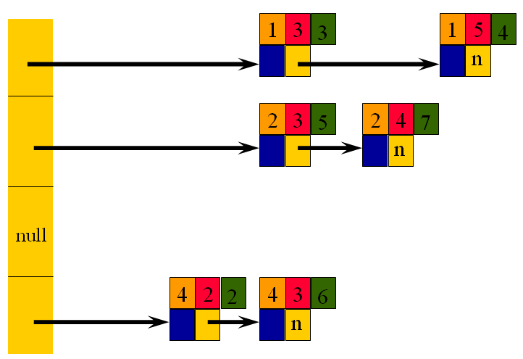
十字链表(Orthogonal Linked-List)
Row lists
Row
Col
Value
down
next
⎡
0
0
3
0
4
⎤
⎢
⎥
⎢
0
0
5
7
0
⎥
⎢
0
0
0
0
0
⎥
⎢
⎥
⎣
0
2
6
0
0
⎦

Slide 68
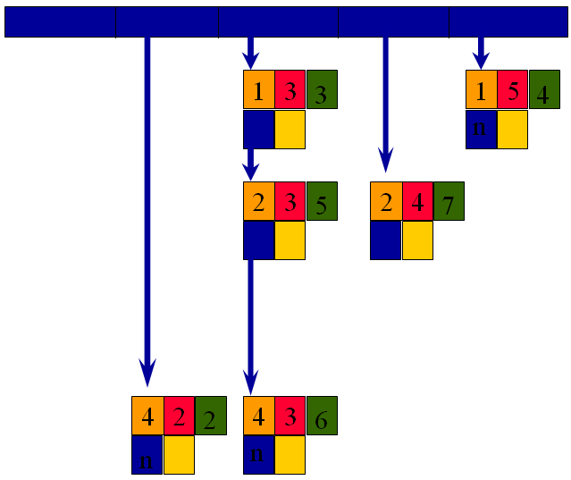
十字链表(Orthogonal Linked-List)
Column Lists
Row
Col
Value
down
next
⎡
0
0
3
0
4
⎤
⎢
⎥
⎢
0
0
5
7
0
⎥
⎢
0
0
0
0
0
⎥
⎢
⎥
⎣
0
2
6
0
0
⎦

Slide 69
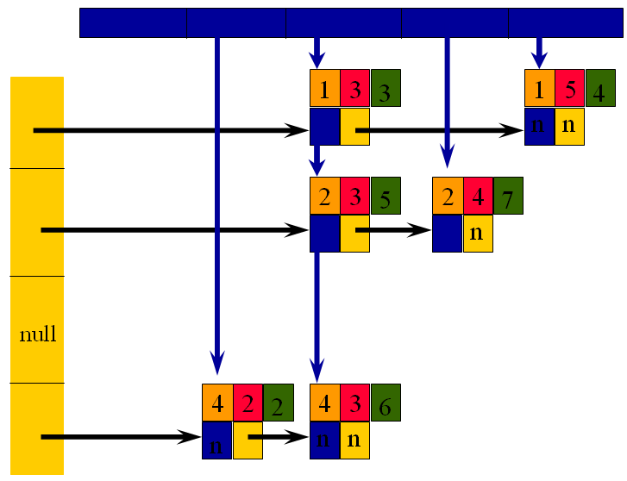
十字链表(Orthogonal Linked-List)
Orthogonal Lists
Row
Col
Value
down
next
⎡
0
0
3
0
4
⎤
⎢
⎥
⎢
0
0
5
7
0
⎥
⎢
0
0
0
0
0
⎥
⎢
⎥
⎣
0
2
6
0
0
⎦

Slide 70
建立稀疏矩阵的十字链表
void CreateCrossList(CrossList *M)
{ scanf(&m, &n, &t); //输入M的行数, 列数和非零元素的个数
M->m=m; M->n=n; M->len=t;
if(!(M->row_head=(Olink*)malloc((m+1)sizeof(OLink))))
exit(OVERFLOW);
if(!(M->col_head=(OLink *)malloc((n+1)sizeof(OLink))))
exit(OVERFLOW);
M->row_head[ ]=M->col_head[ ]=NULL;
for(scanf(&i, &j, &e); i!=0; scanf(&i, &j, &e))
{ if(!(p=(OLNode *)malloc(sizeof(OLNode))))
exit(OVERFLOW);
p->row=i; p->col=j; p->value=e;

Slide 71
p->right=p->down=NULL;
if(M->row_head[i]==NULL)
M->row_head[i]=p;
else//寻找行表中的插入位置
{ //空循环体
for(q=M->row_head[i]; q->right&&q->right->col<j; q=q->right);
p->right=q->right; q->right=p;//完成插入
}
if(M->col_head[j]==NULL) M->col_head[j]=p;
else
{//寻找列表中的插入位置
for(q=M->col_head[j]; q->down&&q->down->row<i; q=q->down);
p->down=q->down; q->down=p; //完成插入
}
}
}

Slide 72
四、 广义表

Slide 73
广义表(Generalized lists)
广义表是线性表的一种推广。它被广泛的应用于人工智能等领域的表处理语言LISP(List Processing，即表处理)语言中。在LISP语言中，广义表是一种最基本的数据结构，就连LISP 语言的程序也表示为一系列的广义表。
LISP语言是由John McCarthy在1959年在MIT创造的一种基于λ演算的函数式编程语言，最初的目的是用于人工智能(Artificial Intelligence)和符号运算(Symbolic Computation)。被誉为语言中的“常青树”的LISP语言，主要现代版本包括Common Lisp和Scheme。

Slide 74

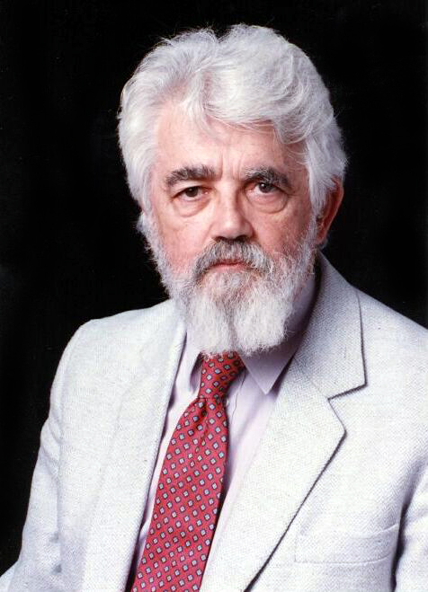
LISP语言发明人--John McCarthy
John McCarthy (1927.9.4-, USA)
LISP, Time-sharing, AI, Algol, Nonmonotonic logic
Turing Award(1971)

Slide 75
LISP语言发明人--John McCarthy
除了获得计算机先驱奖外，还在1971年获得ACM图灵奖，1988年获得由日本INAMORI基金会所设立的KYOTO奖。1990年获得美国National Medal of Science。
1958年，与L. Minsky(1995年计算机先驱奖获得者)一起组建了世界上第一个人工智能实验室，并第一个提出了将计算机的批处理方式改造成为能同时允许多用户使用的分时方式(time-sharing)的建议，并推动MIT成立组织开展研究。其结果就是实现了世界上最早的分时系统——基于IBM 7094的CTSS和其后的MULTICS。

Slide 76
LISP语言发明人--John McCarthy
1959年，基于Alonzo Church的λ-演算和H.A. Simon 、A. Newell首创的“表结构”，开发了著名的LISP语言(List Processing Language)，成为人工智能界第一个最广泛流行的语言。它和后来由英国伦敦大学的青年学生 R. Kowaliski提出、由法国马赛大学的A．Colmerauer所领导的研究小组于1973年首先实现的逻辑式语言PROLOG (Programming Logic)并称为人工智能的两大语言。

Slide 77
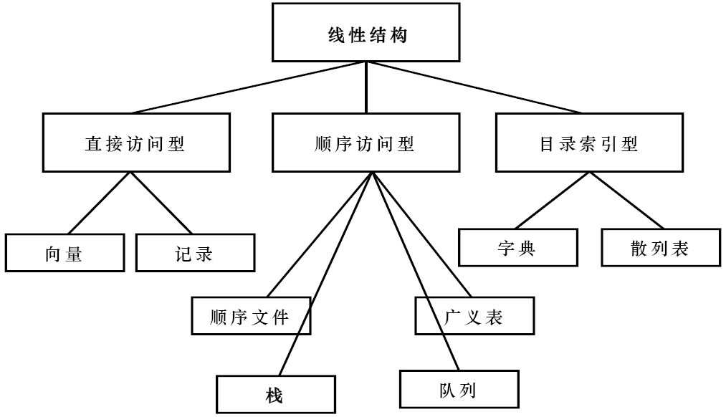
线性结构分类

Slide 78
1、广义表(Generalized lists)的概念
例如，中国举办的某体育项目国际邀请赛，参赛队清单可采用如下的表示形式：
（俄罗斯，巴西，（国家，河北，四川），古巴，美国，（），日本）
在这个拓宽了的线性表中，韩国队应排在美国队的后面，但由于某种原因未参加，成为空表。国家队、河北队、四川队均作为东道主的参赛队参加，构成一个小的线性表，成为原线性表的一个数据项。这种拓宽了的线性表就是广义表。

Slide 79
广义表(Generalized lists)
广义表是n个数据元素(d₁,d₂,d₃,…,d_{n})的有限序列，d_{i}既可以是单个元素，还可以是一个广义表，因此广义表的定义是递归定义的。通常记作: GL= (d₁,d₂,d₃,…,d_{n}) 。
  GL是广义表的名字，通常广义表的名字用大写字母表示。
  n是广义表的长度。
  d₁是广义表GL的表头，而广义表GL其余部分组成的表(d₂，d₃，…，d_{n})称为广义表的表尾。
  若其中d_{i}是一个广义表，则称d_{i}是广义表GL的子表。

Slide 80
广义表(Generalized lists)
D=()空表；其长度为零。
A=(a,(b,c))是表长度为2的广义表，其中第一个元素是单个数据a，第二个元素是一个子表(b,c)。
  head(A)=a，表A的表头是a。
  tail(A)=((b,c)) ，表A的表尾是((b,c)) 。
B=(A,A,D）长度为3的广义表，其前两个元素为表A，第三个元素为空表D。
C=(a,C)长度为2递归定义的广义表，C相当于无穷表C=(a,(a,(a,(…))))。

Slide 81
小 结
广义表的定义是递归定义的。
广义表的元素可以是子表，而子表还可以是子表……，由此可见，广义表是一个多层的结构。
广义表可以被其它广义表共享。 
广义表具有递归性。
广义表的表尾一定是一个表。

Slide 82
2、广义表的存储结构
由于广义表GL= (d₁,d₂,d₃,…,d_{n})中的数据元素既可以是单个元素，也可以是子表，因此广义表难以用顺序存储结构来表示它，通常用链式存储结构来表示。

Slide 83
（1）广义表的头尾链表存储结构
由于任何一个非空的广义表都可以将其分解成表头和表尾两部分，反之，一对确定的表头和表尾可以唯一地确定一个广义表。
广义表中有两类结点：
  单个元素结点
  子表结点

Slide 84
一个表结点可由三个域构成：
  标志域
  指向表头的指针域
  指向表尾的指针域
一个元素结点(原子结点)可由两个域构成：
  标志域
  值域
tag=1
hp
tp
tag=0
atom
表结点
原子结点

Slide 85
广义表的头尾链表存储结构类型定义
/*ATOM＝0, 表示原子; LIST＝1,表示子表*/
typedef enum{ATOM, LIST}ElemTag;
typedef struct GLNode
{ ElemTag tag;/*tag用来区别原子结点和表结点*/
/*atom_htp是原子结点的值域atom和表结点的指针域htp的联合体域*/
union
{ AtomType atom; /*原子结点的值域atom*/
struct
{
struct GLNode *hp, *tp;
}htp;
}atom_htp;
}GLNode, *GList；

Slide 86
广义表的头尾链表存储结构
D
^
0
b
0
c
0
a
1
1
^
A
1
1
^
B
1
1
1
^
^
C
D=()空表
A=(a,(b,c))
B=(A,A,D）
C=(a,C)
1
1
^
0
a

Slide 87
（2）广义表的扩展线性链表存储结构
在这种结构中，无论是单元素结点，还是子表结点均由三个域构成。
tag=1
hp
tp
表结点
tag=0
atom
tp
原子结点

Slide 88
扩展线性链表存储结构类型定义
//ATOM＝0,表示原子;LIST＝1,表示子表
typedef enum{ATOM, LIST} ElemTag;
typedef struct GLNode
{
ElemTag tag; //公共部分，区分原子节点和表节点
union{ //原子节点和表节点的联合部分
AtomType atom; //原子节点的值
struct GLNode *hp; //表节点的表头指针
};
struct GLNode *tp; //相当于线形链表的next，指向下一个元素
}*GList;

Slide 89
广义表的扩展线性链表存储结构
D
1
^
^
A
1
^
0
b
0
c
^
0
a
1
^
B
1
^
1
1
1
^
^
C
1
^
D=()空表
A=(a,(b,c))
B=(A,A,D）
C=(a,C)
0
a
1
^

Slide 90
3、广义表的操作实现
下面以广义表的扩展线性链表存储结构为例，介绍几个基本操作。
  Head()：求广义表L的表头，并返回表头指针
  Tail()：求广义表L的表尾，并返回表尾指针
  GListLength()：求广义表L的长度，并返回长度值
  GListDepth()：求广义表L的深度，并返回深度值
  CountAtom()：求广义表L中原子结点数目，并返回原子结点数目值
  CopyGList()：复制广义表

Slide 91
求广义表L的表头
//求广义表L的表头，并返回表头指针
GList Head(GList L)
{
if(L==NULL) //空表无表头
return(NULL);
if(L->tag==ATOM) )//原子不是表
exit(0);
else
return(L->hp);
}

Slide 92
求广义表L的表尾
//求广义表L的表尾，并返回表尾指针
GList Tail(GList L)
{
if(L==NULL)
return(NULL); //空表无表尾
if(L->tag==ATOM) //原子不是表
exit(0);
else
return(L->tp);
}

Slide 93
求广义表L的长度
//求广义表的长度, 并返回长度值
int GListLength(GList L)
{ int len=0;
GList s;
if(L==NULL) return(0); //空表长度为0
if(L->tag==ATOM) return 1;//只含一个原子结点
s=L;
while(s) //统计最上层表的长度
{ len++;
s=s->tp;
}
return(len);
}

Slide 94
求广义表L的深度
//求广义表L的深度, 并返回深度值
int GListDepth(GList L)
{
if(!L) return 1; //空表深度为1
if(L->tag==ATOM) return 0; //原子深度为0
int dep, max;
GList pp;
for(max=0,pp=L; pp; pp=pp->tp)
{
dep = GListDepth(pp->hp);
if(dep>max) max=dep;
}
return max+1;
}

Slide 95
求广义表L中原子结点数目
//求广义表L中原子结点数目, 并返回原子结点数目值
int CountAtom(GList L)
{ int n=0;
GList s=L;
if(L==NULL) return(0); //空表中没有原子
if(L->tag==ATOM) return(1);//L指向单个原子
while(s!=NULL) //求每个子表的原子数目之和
{ n=n+CountAtom(s->hp);
s=s->tp;
}
return(n);
}

Slide 96
复制广义表
//复制S得T
int CopyGList(GList S, GList *T)
{ if(!S) *T=NULL;
else
{ if(!(*T=(GList)malloc(sizeof(GLNode)))) exit(OVERFLOW);
(*T)->tag = S->tag;
if(S->tag ==ATOM ) (*T)->atom = S->atom;
else
{ CopyGList(S->hp, &((*T)->hp));
CopyGList(S->tp, &((*T)->tp));
}
}
return OK;
}

Slide 97

比较广义表的头尾链表存储结构与广义表的扩展线性链表存储结构。
这两种结构的优缺点。

Slide 98
要点小结
数组的基本知识
  n维数组可以看作是一个线性表，其中每个数据元素均是一个n-1维数组。
  数组是一组有固定个数的元素的集合。给出数组的维数和每一维的上下限，数组中的元素个数就固定了。
  数组采用顺序存储结构，其主要操作是随机存取，即数据元素的定位，给定元素的下标，得到该元素在计算机中的存放位置。

Slide 99
要点小结
特殊矩阵的压缩存储
  元素分布规律（对称、带状）的矩阵，只需找到对应规律的数学函数，将二维矩阵A中的元素a_{ij}的下标作为转换函数f的自变量，计算出到一维内存空间的地址K，即
  实现了原二维矩阵到压缩存储后的一维数组的存储映射。
  稀疏矩阵，只存非零元素所在的行号、列号、元素值来实现压缩存储（三元组表或十字链表）。
A[i][j] ^{f} B[K]

Slide 100
要点小结
广义表
  广义表是n个数据元素(d₁,d₂,d₃,…,d_{n})的有限序列，其中d_{i}既可以是单个元素，也可以是一个广义表。广义表的定义具有递归性，其常用操作通常采用递归实现。
  一个非空的广义表GL可以看成是由表头和表尾构成。表中的第一个元素称为GL的表头，而表中除表头外的其余元素构成的表称为GL的表尾。
  广义表常用的存储方式：头尾链表和扩展线性链表存储结构。

Slide 101



Questions - Discussion

Slide 102

作业提交
作业提交
  5.1、5.4、5.8
实验报告提交
  ftp://10.132.254.1:6727

Slide 103

网络资源
http://jpkc.nwu.edu.cn/datastr/(耿国华)
http://www.nist.gov/dads/(Dictionary)
http://www.student.seas.gwu.edu/~idsv/idsv.html(Interactive Data Structure Visualizations)
http://www.datastructures.info/
http://courses.cs.vt.edu/~csonline/DataStructures/Lessons/index.html
http://www.cs.sunysb.edu/~skiena/214/lectures/(Steven S. Skiena, Stony Brook University)
http://www.informatics.susx.ac.uk/courses/dats/dats.html(Kingsley Sage)

Slide 104


再 见
345783511
13567726727

Slide 105

『数据结构 · DATA STRUCTURES』
Algorithms
+
Data Structures
=Programs
Copyright © 2008 Wenzhou University. All rights reserved.
This presentation, slides, or hardcopy may NOT be used for short courses, industry seminars, or consulting purposes. The names of actual companies and products mentioned herein may be the trademarks of their respective owners. This presentation is for informational purposes only.

